Slide 1

Angular

Slide 2
Introducción
Nombre del framework: Angular
Como se le conoce: Angular JS 1.7, Angular 2, Angular 4, Angular 5, Angular 6, Angular 7, Angular 8
Versionamiento semántico: ejemplo 7.0.2
Inicio de derecha a izquierda
2 hace referencia a modificaciones básicas en la versión como puede ser (parches, es retro compatible, arreglo de errores).
0 hace referencia a una actualización menor, donde por lo general agregan funciones, pero puede ser 100% retro compatible .
7 hace referencia a una versión mayor la cual puede ser o no retro compatible con esto me refiero a que una función puede ser obsoleta y en la nueva versión la cambian
En resumen, esto significa que el framework se está actualizando constantemente, algo realmente conveniente debido a que el equipo de angular va agregando nuevas características y funcionalidades lo que hace que el framework funcione cada vez mejor

Slide 3
Plugins recomendados para los editores de texto
ATOM
Angular 2 Type Script Snippets
Atom Bootstrap3
Atom Typescript
File Icons
Platformio Ide Terminal
V Bootstrap4

Slide 4
Plugins recomendados para los editores de texto
Visual Studio Code
Angular 2 TypeScript Emmet
Angular 5 Snippets – TypeScript, Html, Angular Material…
Angular Language Service
Angular v5 Snippets
Angular2-inline
Bootstrap 4 & Font Awesome snippets
HTML CSS Support
JavaScript (ES6) code snippets
JS-CSS-HTML Formatter
JSHint
Material Icon Theme
Prettier – Code Formatter
Terminal
TSLint
TypeScript Hero
TypeScript Importer

Slide 5
Comparaciones JS y TypeScript
PROBLEMAS DE JAVASCRIPT
Definición de variable.
Cuando un objeto no tiene una propiedad esperada.
Código difícil de mantener.
Sobre escritura de variables, clases, funciones o constantes.
CARACTERÍSTICAS FALTANTES EN JAVASCRIPT
Tipos de variables
Errores en tiempo de escritura
Método estático de programación
Clases y módulos

Slide 6
Comparaciones JS y TypeScript
TypeScript
En typescript puedes aprovechar tus conocimientos previos en otros lenguajes como lo es Java, C#, entre otros.

Slide 7
TypeScript es un set completo de JavaScript
ES: es el javaScript que conocemos con su respectiva declaración de variable (var), funciones, métodos.
ES6: ECMAscript 6 el cual incorporó funciones de flechas y promesas.
TypeScript: es un lenguaje de programación de código abierto. Cabe resaltar que es desarrollado por Microsoft, el cual es orientado a objetos, TypeScript en su esencia convierte el código a JavaScript, involucra todo lo que puede hacer ES6 todo lo de ES y le adiciona funcionalidades, métodos, propiedades, formas estáticas de programación, lo que significa que si el navegador está basado en JavaScript, este nunca llegará a saber que el código original fue realizado en TypeScript

Slide 8
Introducción a los tipos de datos de TypeScript
Variables “let” y “const”
Definición de una variable en TS se hace de la siguiente forma:
let nombre:string = "peter";
let numero:number = 123;
let booleano:boolean = true;
let hoy:Date = new Date();
let cualquiera:any;
Nota (es importante resaltar que en TypeScript las variables LET tienen distinción por ámbito )
Definición de constantes
const OPCIONES=“todas”
Nota (por convención las constantes deben ser en mayúsculas y deben ser inicializadas en el momento en que son creadas)

Slide 9
JSON
JSON (JavaScript Object Notation) formato ligero de transferencia de datos.
Definición de objetos
let persona=
{
nombre: “juan”,
edad: 20
};

Slide 10
JSON tipos de datos
Los JSON son de formato clave valor teniendo la posibilidad de cualquier tipo de dato en el valor.
const example =
{
string: "cadena",
number: 10,
array:
[
"Uno",
"dos"
],
json: {
dato: "cualquiera"
}
};

Slide 11
Array de JSON
También pueden tener lista de JSON como valor.
cons example =
{
"invitados":
[
{
nombre": "Sebastian"
},
{
nombre": "Eliana"
}
]
}

Slide 12
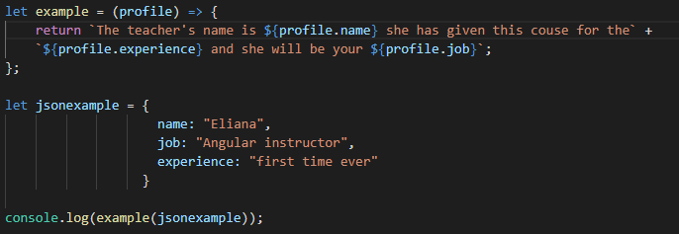
Lectura de valores de clave de JSON
Para leer los valores de las claves de los JSON en el programa, se escribe la variable que contiene el JSON seguido de un punto y se escribe la propiedad que quiera ser leída.

Slide 13
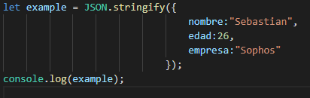
JSON.stringify
Convierte un JSON a cadena de caracteres para enviar a un servidor web.

Slide 14
JSON.PARSE
Convierte una cadena de texto a JSON.

Slide 15
Literal templates del ES6
Son literales de texto que habilitan el uso de expresiones incrustadas. Es posible utilizar cadenas de texto de más de una línea, y funcionalidades de interpolación de cadenas de texto con ellas.

Slide 16

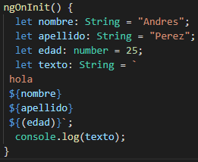
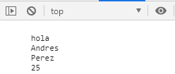
Literal templates del ES6
Concatenación
De esta forma se pueden hacer saltos de línea con solo enter en el contexto

Slide 17


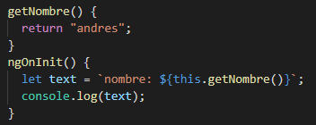

Literal templates del ES6
Nota: dentro de los Literal templates se pueden hacer operaciones o llamar funciones
Ejemplo:

Slide 18
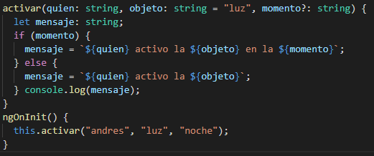

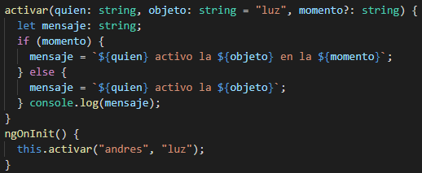

Funciones: parámetros opcionales, obligatorios y por defecto

Slide 19


Variables de entorno
Las variables de entorno sirven para definir parámetros sencillos de configuración de los programas, de modo que éstos puedan ejecutarse en diferentes ambientes sin necesidad de modificar el código fuente de un script.

Slide 20

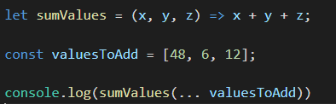
Spread Syntax
Permite a un elemento iterable tal como un arreglo o cadena ser expandido en lugares donde cero o más argumentos ó elementos son esperados

Slide 21

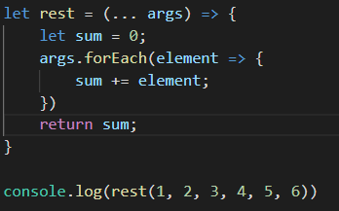
Parámetros Rest
La sintaxis de los parámetros rest nos permiten representar un número indefinido de argumentos como un array

Slide 22
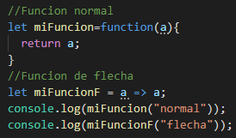

Funciones de flecha de una sola línea
Toda función de flecha retorna un valor, pero al tener solo una línea de código no es necesario el incluir el "return".

Slide 23

Funciones de flecha sin parámetros
No es necesario agregar paréntesis cuando no se tienen parámetros.

Slide 24

Funciones de flecha con un parámetro
No es necesario poner el parámetro entre paréntesis.

Slide 25
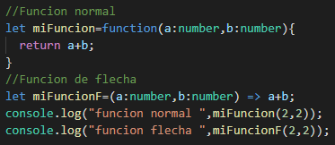

Funciones de flecha de más de un parámetro

Slide 26
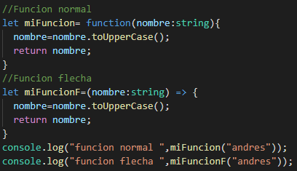

Función de flecha de más de una línea
Debe incluir el return.

Slide 27
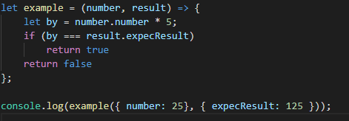
Funciones de flecha con más de un posible retorno
Se puede retornar uno u otro valor en una función de flecha al usar condicionales según el resultado del mismo.

Slide 28
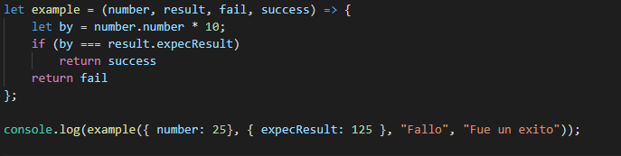
Funciones de flecha posibles parámetros
A las funciones de flecha se le pueden enviar como a toda función todo tipo de parámetros como objetos JSON, números, cadenas, arreglos, entre otros.

Slide 29
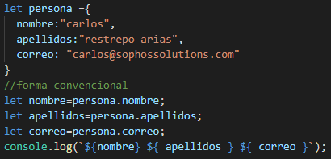

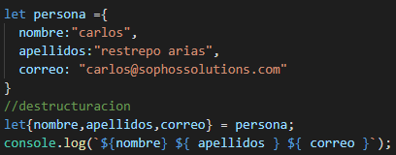

Desestructuración de objetos y arreglos

Slide 30


Desestructuración de objetos y arreglos

Slide 31
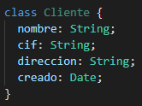
Uso de clases
Así como en cualquier otro lenguaje de programación orientado a objetos, en TypeScript las clases tienen campos, constructores, propiedades y funciones.
Un ejemplo de clase si nuestra aplicación usa clientes, lo más normal es que definas la clase cliente, más o menos como esto:

Slide 32
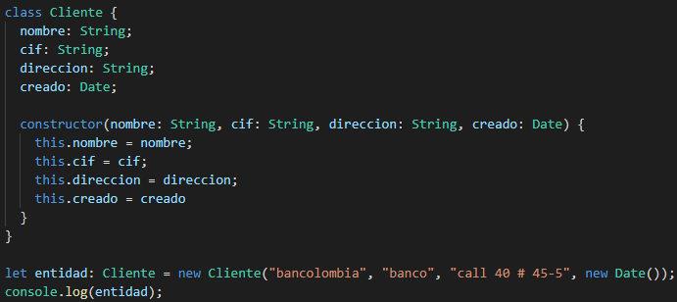

Constructor de una clase en TypeScript
Un constructor es una función que es ejecutada cuando se instancia un objeto, en el siguiente ejemplo podemos ver como se ejecuta una instancia de la clase Cliente y ver como se ejecuta el constructor

Slide 33
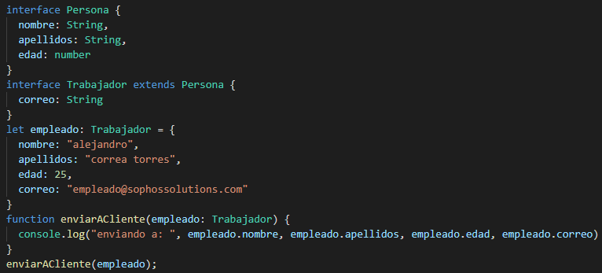

Interfaces en TypeScript
La interfaz se crea con la palabra reservada “interface” seguido del nombre en camel case como estándar de programación; en TypeScript También podemos ampliar una interface añadiendo nuevos tipos, cosa que hace muy interesante a las interface porque las podemos ir adaptando a medida que necesitemos

Slide 34
Control de errores: try, catch, throw, finally
Try permite probar un bloque de código.
Catch permite manejar el error.
Throw permite arrojar errores personalizados.
Finally ejecuta codigo despues del try, catch independiente de si fue exitoso o fallo.

Slide 35
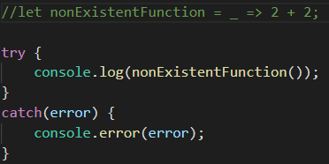
Control de errores: try, catch

Slide 36
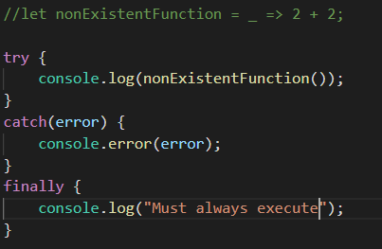
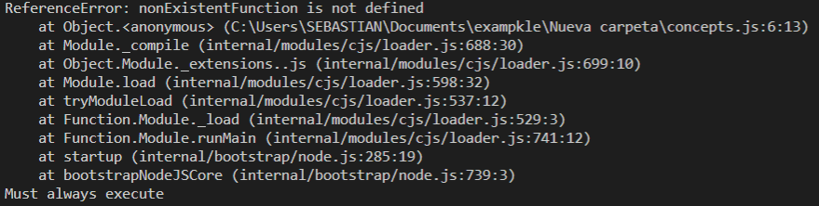
Control de errores: try, catch, finally

Slide 37
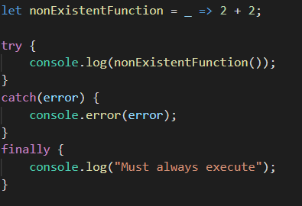

Control de errores: try, catch, finally

Slide 38
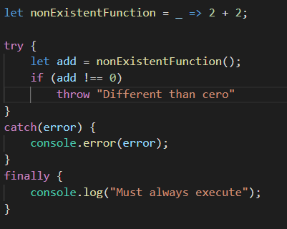

Control de errores: try, catch, finally, throw

Slide 39
Control de errores: try, catch, finally, throw

Slide 40
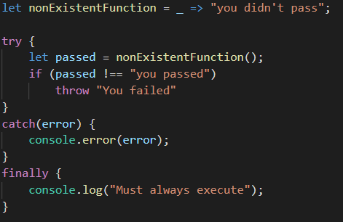

Control de errores: try, catch, finally, throw

Slide 41
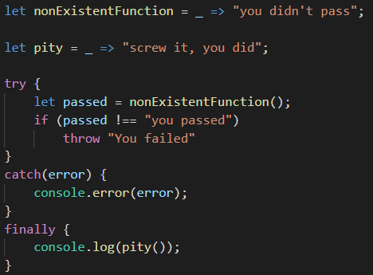

Control de errores: try, catch, finally, throw

Slide 42
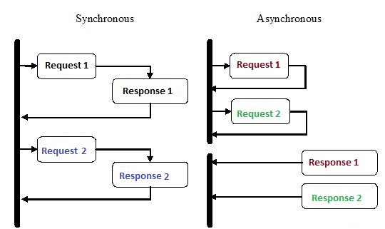
Síncrono vs asíncrono
Sincronismo: la invocación espera el resultado, se invoca un método y se espera hasta tanto se devuelva un resultado (o un error).
Asincronismo: se realiza la invocación pero se continúa con la ejecución, la invocación continua y por lo general se define un callback (algun metodo o funcion) que recibira la respuesta o el error para tomar alguna acción permitiendo que no se bloquee la ejecución del hilo actual

Slide 43
Async
Una función async devuelve un elemento Promise. Cuando la función async devuelve un valor, Promise se resolverá con el valor devuelto. Si la función async genera una excepción o algún valor, Promise se rechazará con el valor generado.

Slide 44
Await
Await: El operador await es usado para esperar a una promesa. Sólo puede ser usado dentro de una función Async.
Then: Retorna una promesa.
Catch: Retorna una promesa cuando es rechazada mostrando el error o la razón por la cual se rechazo.

Slide 45
Promesas
Una promesa representa un valor que puede estar disponible ahora, en el futuro, o nunca.
Tiene tres estados:
Pending: Cuando no se ha resuelto y está esperando un resultado.
Resolved: La promesa fue exitosa y devolverá un valor esperado.
Rejected: Algo fallo y devolverá un error.

Slide 46
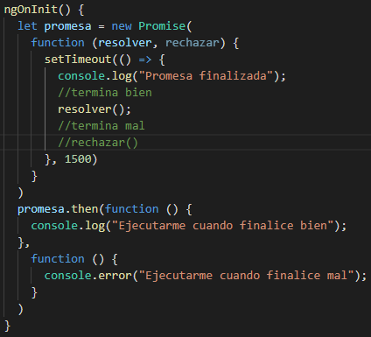
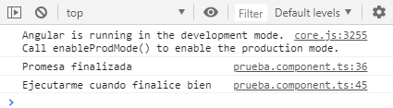
Promesas

Slide 47
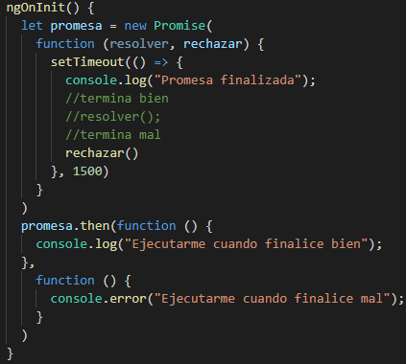
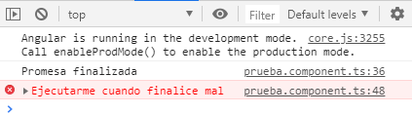
Promesas

Slide 48
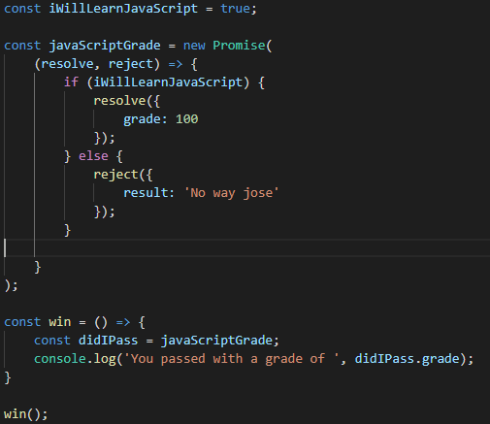
Consumir promesas en funciones síncronas

Slide 49
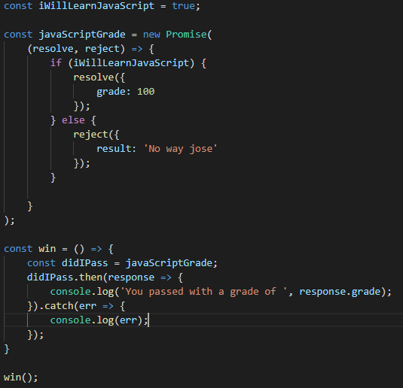
Consumir promesas en función síncrona con .then y .catch

Slide 50
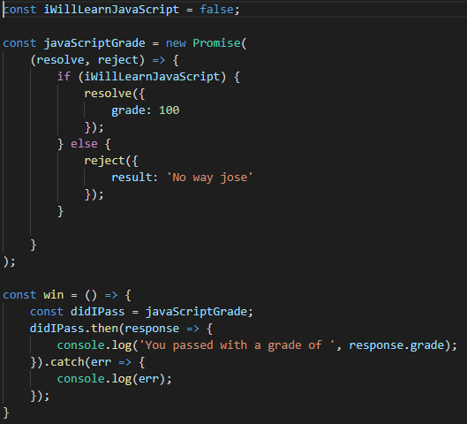
Consumir promesas en funciones síncronas rechazadas

Slide 51
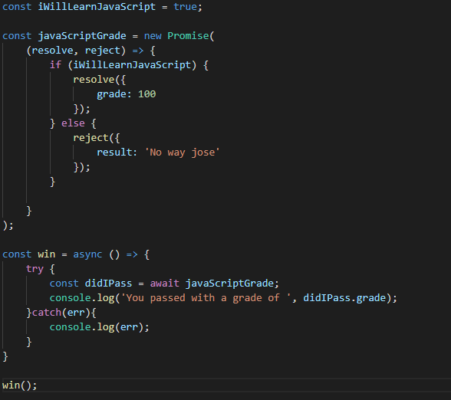
Promesas asíncronas con control de errores.

Slide 52
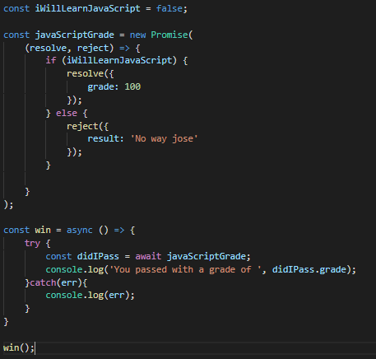
Promesas asíncronas con control de errores

Slide 53
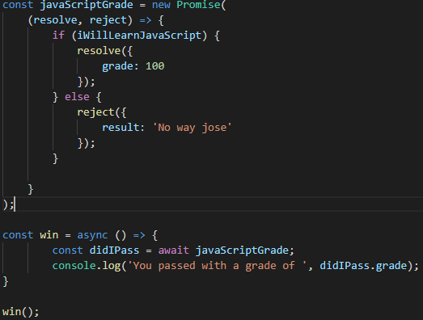
Promesas asíncronas sin control de errores

Slide 54
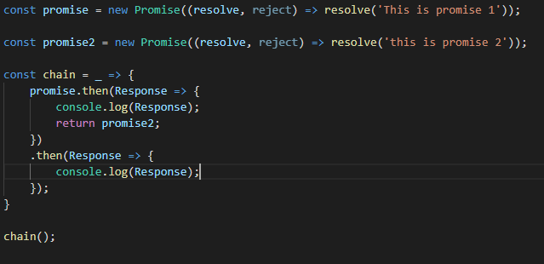

Encadenamiento de promesas

Slide 55

for
El ciclo for es una estructura de control en programación en la que se puede indicar de antemano el número mínimo de iteraciones.

Slide 56
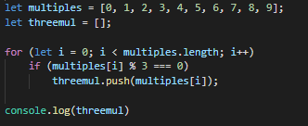
.push()
El método push() añade uno o más elementos al final de un array y devuelve la nueva longitud del array.

Slide 57
Break y continue
Las sentencias break y continue permiten manipular el comportamiento normal de los bucles for para detener el bucle o para saltarse algunas repeticiones. Concretamente, la sentencia break permite terminar de forma abrupta un bucle y la sentencia continue permite saltarse algunas repeticiones del bucle.

Slide 58
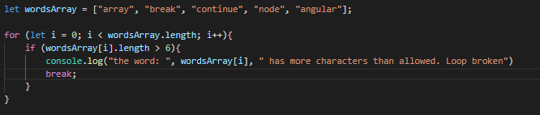
Break

Slide 59
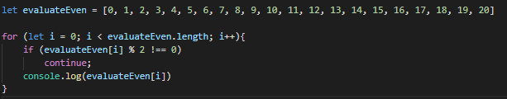
Continue

Slide 60
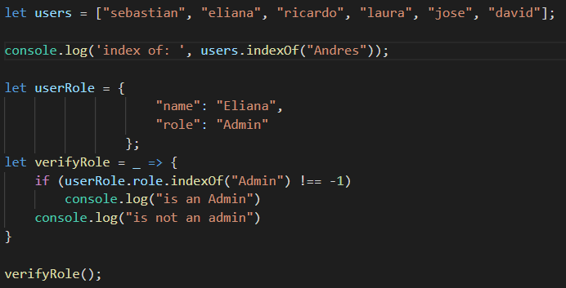

indexOf

Slide 61
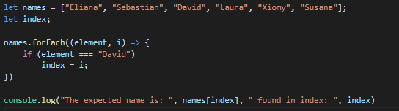
forEach
Ejecuta la función indicada una vez por cada elemento del array.

Slide 62
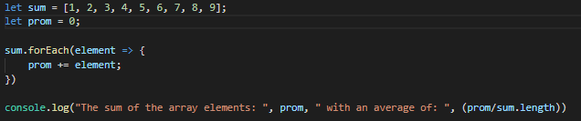
forEach

Slide 63
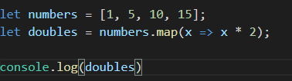
Map
Crea un nuevo array con los resultados de la llamada a la función indicada aplicados a cada uno de sus elementos.

Slide 64
Filter
crea un nuevo array con todos los elementos que cumplan la condición implementada por la función dada.

Slide 65
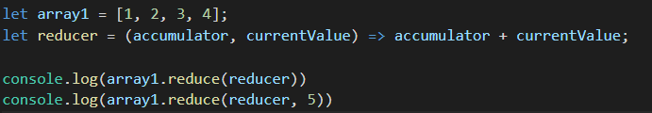
Reduce
ejecuta una función reductora sobre cada elemento de un array, devolviendo como resultado un único valor.

Slide 66
Métodos de petición HTTP
GET: El método GET solicita una representación de un recurso específico. Las peticiones que usan el método GET sólo deben recuperar datos.
POST: El método POST se utiliza para enviar una entidad a un recurso en específico, causando a menudo un cambio en el estado o efectos secundarios en el servidor.
PUT: El modo PUT reemplaza todas las representaciones actuales del recurso de destino con la carga útil de la petición.
DELETE: El método DELETE borra un recurso en específico.
PATCH: El método PATCH es utilizado para aplicar modificaciones parciales a un recurso.

Slide 67
Códigos de estados de respuesta http 1XX (informativos)
100 continue: Esta respuesta provisional indica que todo hasta ahora está bien y que el cliente debe continuar con la solicitud o ignorarla si ya está terminada.
101 switching protocol: Este código se envía en respuesta a un encabezado de solicitud Upgrade por el cliente e indica que el servidor acepta el cambio de protocolo propuesto por el agente de usuario.
102 processing: Este código indica que el servidor ha recibido la solicitud y aún se encuentra procesandola, por lo que no hay respuesta disponible.

Slide 68
Códigos de estados de respuesta http 2XX (éxito)
200 OK: Ha tenido éxito.
201 Created: Ha tenido éxito y creado nuevo recurso (post, put).
202 Accepted: Se ha enviado la solicitud pero no se ha actuado (por si otro servidor maneja la solicitud).
203 Non-authorative information: Ha tenido éxito pero el contenido no se ha obtenido de la fuente original sino de una copia o un tercero.
204 No content: Ha tenido exito pero no tiene contenido (body) pero puede tener headers.
205 Reset content: Ha tenido éxito pero no tiene contenido la respuesta (se usa en páginas con formularios que deben resetearse).
206 Partial content: La petición servirá parcialmente el contenido solicitado usado para transferencias o descargar previamente detenidas
207 Multi status: Devuelve respuesta de varias fuentes.

Slide 69
Códigos de estados de respuesta http 3XX (redirección)
300 Multiple choice: Mas de una posible respuesta.
301 Moved Permanently: La página solicitada se ha movido permanentemente.
302 Found: La página solicitada se ha movido temporalmente.
303 See Other: La página solicitada se puede encontrar en una URI diferente.
304 Not Modified: Indica que la página solicitada no se ha modificado desde la última petición.
305 Use Proxy: El recurso solicitado sólo está disponible a través de proxy, cuya dirección se proporciona en la respuesta.
307 Temporary Redirect: La página solicitada se ha movido temporalmente a otra URL.
308 Permanent Redirect: El request y futuros requests deberían repetirse usando otro URI.

Slide 70
Códigos de estados de respuesta http 4XX (Errores de cliente)
400 Bad Request: El servidor no realizara la petición pues detecta un error por parte del cliente (sintaxis mal formada, etc)
401 Unauthorized: No se tiene credenciales para consumir el recurso.
403 Forbidden: El servidor entendió la petición pero se rehúsa a autorizarla.
404 Not Found: No encontró el recurso.
405 Method Not Allowed: El recurso recibió una petición que es entendido por el servidor de origen pero no está definido en el recurso.
415 Unsupported Media Type: La petición fue enviada con un formato que el recurso no entiende.

Slide 71
Códigos de estados de respuesta http 5XX (Errores de servidor)
500 Internal Server Error: El servidor encontró un error que le impide terminar la solicitud.
502 Bad Gateway: Indica que el proxy o gateway recibió una mala respuesta de un servidor entrante tratando de cumplir la solicitud.
503 Service Unavailable: No se pudo procesar la solicitud debido a una sobrecarga del mismo o un mantenimiento programado.
504 Gateway Timeout: Indica que el proxy o gateway recibió un timeout de un servidor que necesitaba para cumplir la solicitud.

Slide 72
Desafío
Crea una promesa que determine si un numero ingresado por parámetro es par o impar (si es par resuelve la promesa devolviendo el numero elévalo al cuadrado Math.pow(numero, potencia) , en caso de no serlo recházala con el numero ingresado).
Consume la promesa enviando cualquier numero como parámetro (hazlo con funciones síncronas o asíncronas) y sin importar si se resuelve o rechaza la promesa llama un método que genere un vector de 4 posiciones con una serie del numero devuelto por la promesa multiplicado por el índice actual cada vez (por ejemplo si la promesa devolvió 2 se espera un vector así [2 , 4, 6, 8]).
Posterior a esto llama un método que devuelva el valor de la posición equivalente a la mitad del tamaño del vector (si es 4 por ejemplo devolverá lo que haya en la posición 2 incluso si no es la mitad del vector, usar la función Math.round para esto en caso de tener tamaños impares).

Slide 73
Desafío
Imprimir el vector hasta la mitad (misma validación que en el punto anterior) y de ahí detener el ciclo.
Finalmente en una variable global escribir tu nombre lo mismo que en una variable de entorno y comparar usando indexOf si son el mismo nombre.
Imprimir por consola el resultado de cada función.

